Slide 1


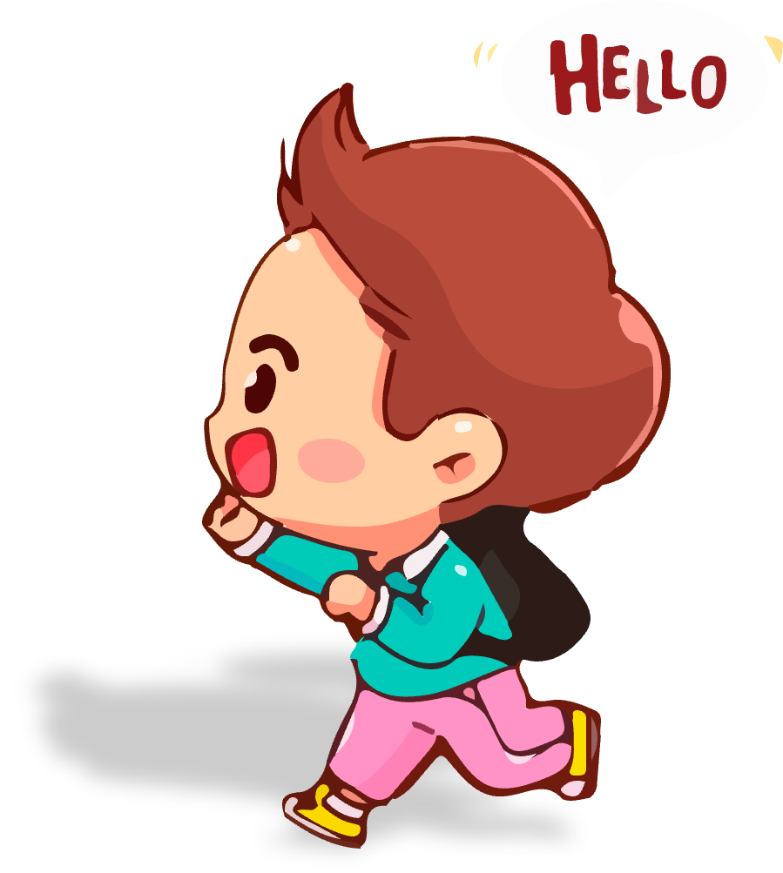

4
Chính tả: Em lớn lên rồi

Slide 2

1. Nghe – viết đúng chính tả bài thơ Em lớn lên rồi. Trình bày đúng bài thơ lục bát.
YÊU
CẦU
CẦN
ĐẠT
2. Đọc đúng tên chữ và viết đúng 9 chữ (từ g đến m) vào vở. Thuộc lòng tên 9 chữ mới trong bài.
3. Làm đúng bài tập (trò chơi Tìm đường): Điền chữ s / x hoặc n / ng.
4. Cảm nhận được cái hay, cái đẹp của những câu thơ trong các BT chính tả.

Slide 3


Slide 4
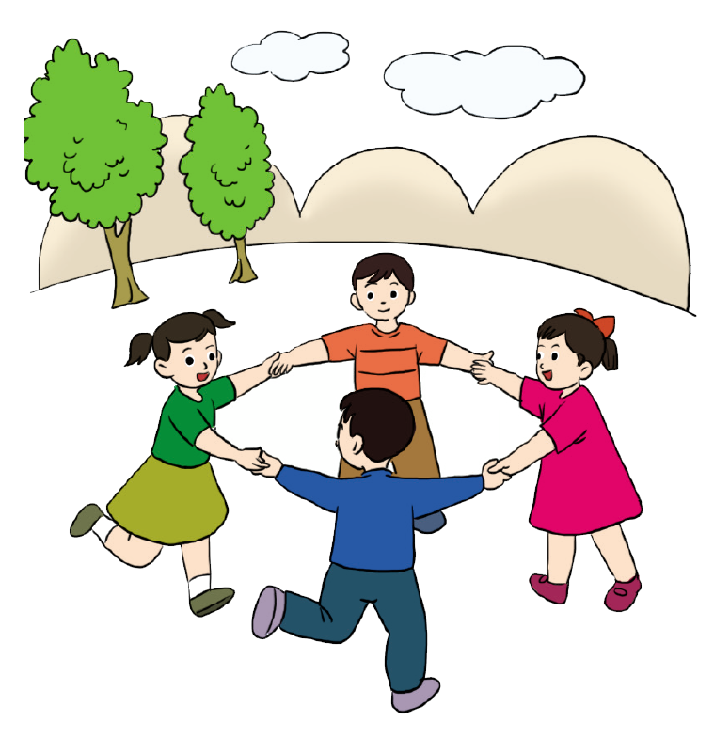
Em lớn lên rồi
Năm nay em lớn lên rồi
Không còn nhỏ xíu như hồi lên năm
Nhìn trời, trời bớt xa xăm
Nhìn sao, sao cách ngang tầm cánh tay
Núi xa lúp xúp chân mây
Bờ sông khép lại, hàng cây thấp dần
Nơi xa bỗng hóa nên gần
Quanh em bè bạn quây quần bốn phương.
Trần Đăng Khoa
Trong bài có những chữ nào được viết hoa?
Có những dấu câu nào trong bài viết?
Khi viết bài này em cần lưu ý gì?

Slide 5

Em lớn lên rồi
Năm nay em lớn lên rồi
BÀI MẪU
Không còn nhỏ xíu như hồi lên năm
Nhìn trời, trời bớt xa xăm
Nhìn sao, sao cách ngang tầm cánh tay
Núi xa lúp xúp chân mây
Bên song khép lại, hàng cây thấp dần
Nơi xa bống hóa nên gần
Quanh em bè bạn quây quần bốn phương.

Slide 6

Luyện viết từ khó

Slide 7
Luΐİn νμĞt Ǉừ δó
nhỏ xíu
lúp xúp
quây quần
xa xăm

Slide 8

Viết bài
Tư thế ngồi viết:
Lưng thẳng, không tì ngực vào bàn.
Đầu hơi cúi.
Mắt cách vở 25 – 30 cm.
Tay phải cầm bút.
Tay trái tì nhẹ lên mép vở để giữ.
Hai chân để song song thoải mái.
2. Cách cầm bút:
Cầm bút bằng 3 ngón tay: ngón cái, ngón trỏ, ngón giữa.
Khi viết, dung 3 ngón tay di chuyển từ trái sang phải, cán bút nghiêng về phía bên phải, cổ tay, khuỷu tay và cánh tay cử động mềm mại, thoải mái

Slide 9


SOÁT LỖI

Slide 10


NHẬN XÉT BÀI VIẾT
Viết đúng chính tả
Trình bày đúng, sạch đẹp

Slide 11


Slide 12
2
Tìm chữ, tên chữ và viết vào vở 10 chữ trong bảng sau:
Số thứ tự | Chữ | Tên chữ
1 | g | giê
2 |  | giê hát
3 |  | giê i
4 | h
5 |  | i
6 |  | ca
7 | kh
8 |  | e-lờ
9 | m
gh
gi
hát
i
k
ca hát
l
e-mờ

Slide 13
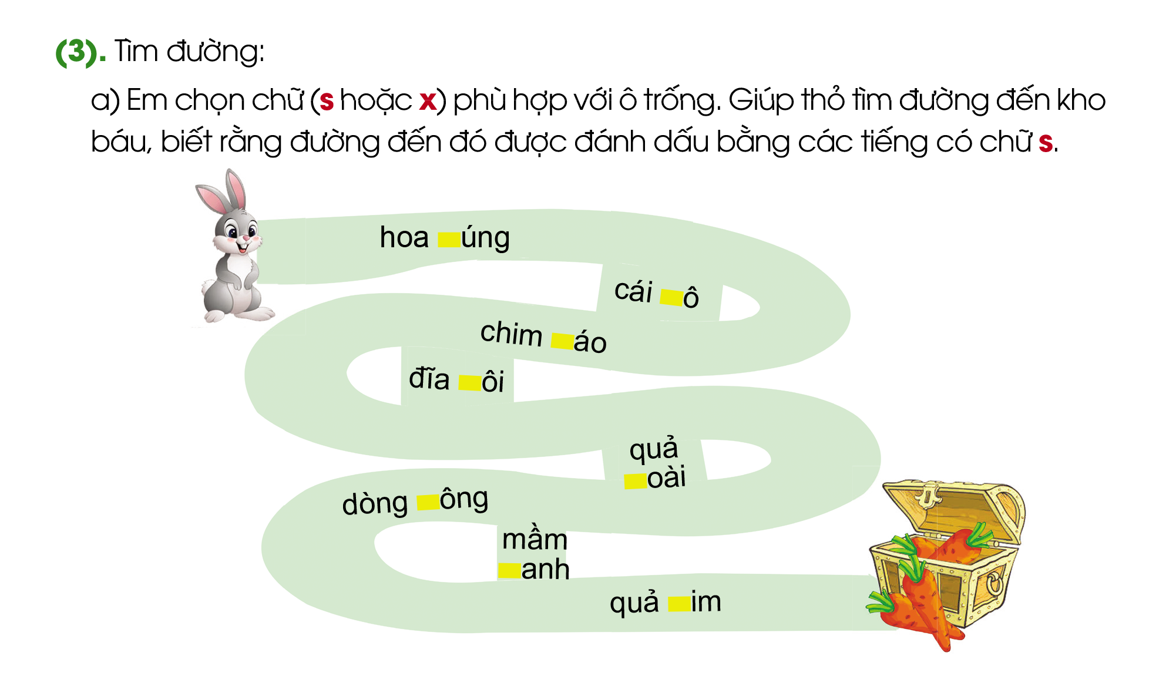
3. Tìm đường:
a. Em chọn chữ (s hoặc x) phù hợp với ô trống. Giúp thỏ tìm đường đến đó được đánh dấu bằng các tiếng có chữ s.
S
x
s
x
x
s
x
s

Slide 14
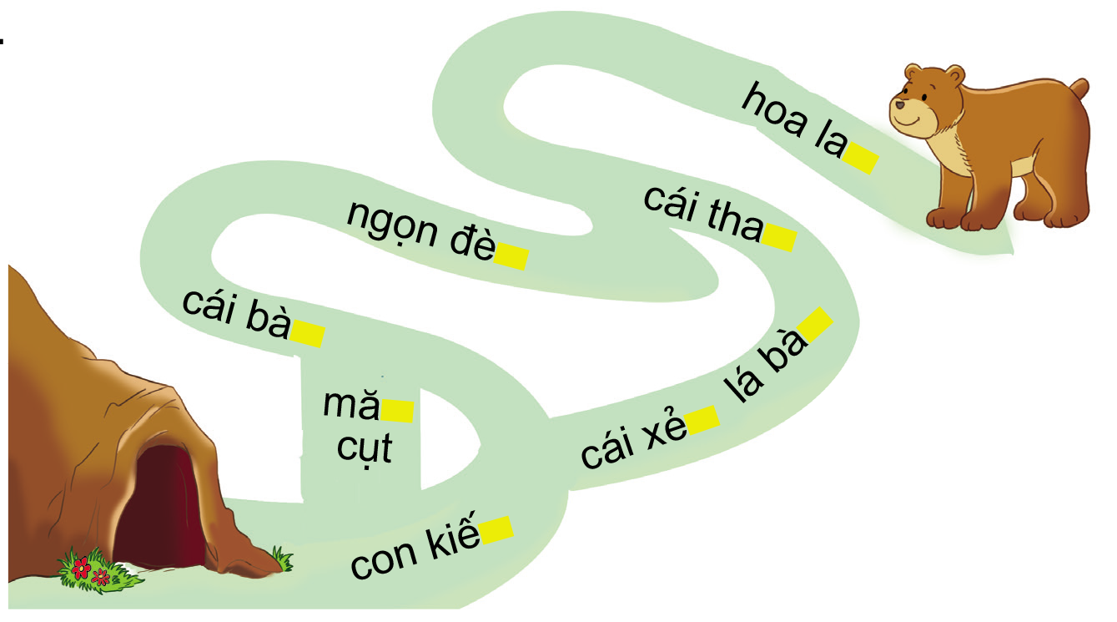
b. Em chọn chữ (n hoặc ng) phù hợp với ô trống. Giúp gấu tìm đường về hang được đánh dấu bằng các tiếng có chữ n đứng cuối.
n
n
ng
n
ng
ng
ng
n

Slide 15


Slide 16



